Slide 1
AVInputFormat
AVFormatContext
AVStream[0]
AVCodecParameters
AVStream[1]
AVCodecParameters
avcodec_parameters_to_context
AVCodecParameters
AVCodecContext
AVCodec
AVPacket
avcodec_send_packet
AVFrame
avcodec_receive_frame

Slide 2
数据缓存区
uint8_t* data
uint8_t *data
int size
AVBuffer* buffer
int size
AVBufferRef* buf
uint8_t* data
引用计数值
……
int size
……
AVPacket
AVBufferRef
AVBuffer
（引用计数的缓存区）
AVBufferRef::data与AVBuffer::data相等，指向数据缓冲区
AVBufferRef::size与AVBuffer::size相等，为数据缓冲区的大小

Slide 3
uint8_t *data
数据缓存
AVBuffer* buffer
int size
uint8_t* data
引用计数值
int size
……
AVBufferRef
AVBuffer
（引用计数的缓冲区）
AVBufferRef::data与AVBuffer::data相等，指向数据缓存
AVBufferRef::size与AVBuffer::size相等，为数据缓存的大小

Slide 4
下
下
暂停space按下
快进space按下
上
下
下
正常space按下
上
暂停space未按下
正常space未按下
上
下
暂停状态什么都不做
快进和正常状态 设置间隔

Slide 6
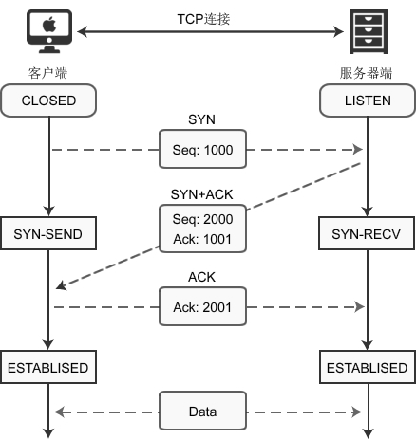

accept()阻塞
connect()阻塞
ACK
Seq：1001
Ack：2001
connect()返回
accept()返回

Slide 7
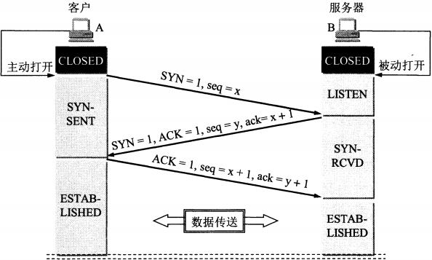

Slide 8
分析doctor.mp4的结果
一级ftyp
type=0x66747970
size=0x00000020=32
一级mdat
type=0x6D646174
size=0x000169C4A=1481802
一级moov
type=0x6D6F6F76
size=0x000039C5=14789
二级mvhd
type= 0x6D766864
size=0x0000006C=108
二级trak
type= 0x7472616B
size=0x00001B62=7010
二级trak
type=0x7472616B
size=0x00001D8D=7565
二级udat
type=0x75647461
size=0x00000062=98
三级tkhd
type=0x746B6864
size=0x0000005C=92
三级edts
type=0x65647473
size=0x00000024=36
三级mdia
type=0x6D646961
size=0x00001ADA=6874
这里省略对音频trak的继续分析
三级meta
type=0x6D657461
size=0x0000005A=90
四级elst
type=0x656C7374
size=0x0000001C=28
四级mdhd
type=0x6D646864
size=0x00000020=32
四级hdlr
type=0x6D646C72
size=0x0000002D=45
四级minf
type=0x6D696E66
size=0x00001A85=6789
五级vmhd
type=0x766D6864
size=0x00000014=20
五级dinf
type=0x64696E66
size=0x00000024=36
五级stbl
type=0x7374626C
size=0x00001A45=6725
六级stsd
type=0x73747364
size=0x000000A9=169
六级stts
type=0x73747473
size=0x00000018=24
六级stss
type=0x73747373
size=0x0000001C=28
六级dref
type=0x64726566
type=0x0000001C=28
六级ctts
type=0x63747473
size=0x00000C88=3208
六级stsc
type=0x73747363
size=0x00000028=40
六级stsz
type=0x7374737A
size=0x0000065C=1628
六级stco
type=0x7374636F
size=0x00000654=1620

Slide 9
TS包
TS包
TS包
TS包
RTP Header
RTP Body
UDP Header
UDP Body
低地址
1
0
0
0
1
1
1
0
0
0
0
0
0
0
0
0
1
0
1
0
0
1
1
1
1
1
0
0
0
0
0
0
s.a
s.b
低地址
高地址
0
1
0
0
0
0
1
0
低地址
高地址
0
1
0
0
0
0
1
0
cc
x
p
v

Slide 10
发送方：小端字节序/比特序，发送int型整数305419896
305419896=0x12345678
=0001 0010 0011 0100 0101 0110 0111 1000（二进制）
接收方：大端字节序/比特序
内存地址
0 | 1 | 2 | 3
0x78 | 0x56 | 0x34 | 0x12
0001 1110 | 0110 1010 | 0010 1100 | 0100 1000
0x12 | 0x34 | 0x56 | 0x78
0100 1000 | 0010 1100 | 0110 1010 | 0001 1110
内存地址
0 | 1 | 2 | 3
0001 0010 | 0011 0100 | 0101 0110 | 0111 1000
0x12 | 0x34 | 0x56 | 0x78
0001 0010 | 0011 0100 | 0101 0110 | 0111 1000
0x12 | 0x34 | 0x56 | 0x78
hex
ntohl后的bit
bit
ntohl后的hex
htonl后的hex
bit
htonl后的bit
hex
网络接口适配器NIC
0 | 1 | 2 | 3
0x12 | 0x34 | 0x56 | 0x78
0100 1000 | 0010 1100 | 0110 1010 | 0001 1110
0 | 1 | 2 | 3
0x12 | 0x34 | 0x56 | 0x78
0100 1000 | 0010 1100 | 0110 1010 | 0001 1110
发送bit
接收bit
cable network

Slide 11
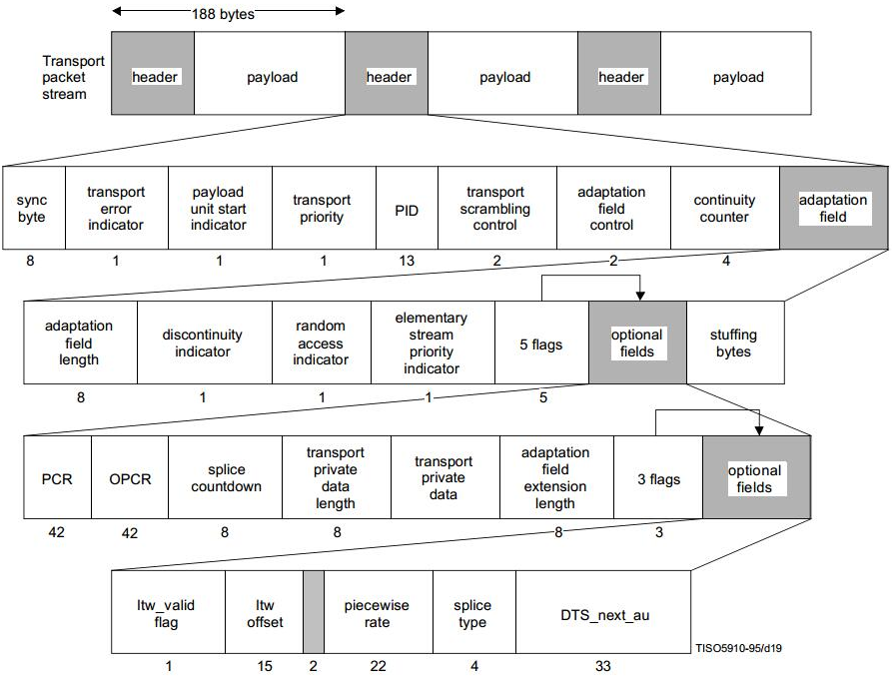
188-4-x bytes
x bytes

Slide 12
逻辑SIP实体包括
用户代理（UA）
网络服务器
UAC， User Agent Client，用户代理客户端，发送SIP请求
UAS，User Agent Server，用户代理服务器，返回SIP响应
一个实体可以既是客户端，又是服务器
UAC和UAS都能终止一个呼叫
Proxy Server，代理服务器，为客户端转发请求或响应，可以同时做为服务器端和客户端，决定下一跳转发请求消息
Registrar Server，注册服务器。接受REGISTER 请求完成用户地址的注册，更新用户位置信息；可以支持鉴权功能
Redirect Server，重定向服务器，将请求中的地址映射为零个或多个新的地址，将用户新的位置返回给呼叫方。呼叫方可根据得到的新位置重新呼叫。
Location Server，位置服务器，是一个数据库，用于存放终端用户当前的位置信息，为SIP 重定向服务器(Redirect Server)或代理服务器(proxy server) 提供被叫用户可能的位置信息

Slide 13



Request Proxy Server
决定把请求消息送到何处
SIP请求
SIP请求
UAC发送SIP请求
SIP响应
SIP响应
UAS接受SIP请求
媒体流（RTP)

Slide 14


UAC
UAS
INVITE
100 Trying
180 Ring
200 OK
ACK
RTP/RTCP

Slide 15

UAC
UAS
INVITE
100 Trying
INVITE
180 Ring
180 Ring
200 OK
200 OK
ACK
ACK
RTP/RTCP

Slide 16

UAC
UAS
INVITE
301 Moved
Permanent
ACK
INVITE
180 Ringing
200 OK
ACK
RTP/RTCP

Slide 17
命名冲突，如果两个这XML文档一起使用，XML解析器无法处理
这个XML携带某个表格信息
这个XML携带有关桌子信息
<table>
<tr>
<td>Apples</td>
<td>Bananas</td>
</tr>
</table>
<table>
<name>Tea Table</name>
<width>80</width>
<length>120</length>
</table>
使用了前缀，避免命名冲突，此时<table>元素的名称已经不同（<h:table> ≠ <f:table>）
这个XML携带某个表格信息
这个XML携带有关桌子信息
<h:table>
<h:tr>
<h:td>Apples</h:td>
<h:td>Bananas</h:td>
</h:tr>
</h:table>
<f:table>
<f:name>Tea Table</f:name>
<f:width>80</f:width>
<f:length>120</f:length>
</f:table>

Slide 18
不仅使用了前缀，两个table元素还都使用了xmlns属性，使元素和不同的命名空间相关联
这个XML携带某个表格信息
这个XML携带有关桌子信息
<h:table xmlns:h=“https://www.baidu.com/”>
<h:tr>
<h:td>Apples</h:td>
<h:td>Bananas</h:td>
</h:tr>
</h:table>
<f:table xmlns:f=“https://www.google.com/”>
<f:name>Tea Table</f:name>
<f:width>80</f:width>
<f:length>120</f:length>
</f:table>
默认命名空间，省去在所有的子元素中使用前缀的工作
这个XML携带某个表格信息
这个XML携带有关桌子信息
<table xmlns=“https://www.baidu.com/”>
<tr>
<td>Apples</td>
<td>Bananas</td>
</tr>
</table>
<table xmlns=“https://www.google.com/”>
<name>Tea Table</name>
<width>80</width>
<length>120</length>
</table>

Slide 19
虚拟内存系统
物理内存
磁盘文件
文件映射
文件视图
（文件视图即进程虚拟内存空间的一部分）
进程虚拟内存空间

Slide 20
内存地址 | 页面状态
第一个页面4KB | （栈顶）已缓存页面 PAGE_READWRITE
第二个页面4KB | 已缓存页面 PAGE_GUARD
第三个页面4KB | 已分配页面 PAGE_GUARD
……
倒数第二个页面4KB | 已分配页面PAGE_GUARD
倒数第一个页面4KB | （栈底）已分配页面 PAGE_GUARD

Slide 21
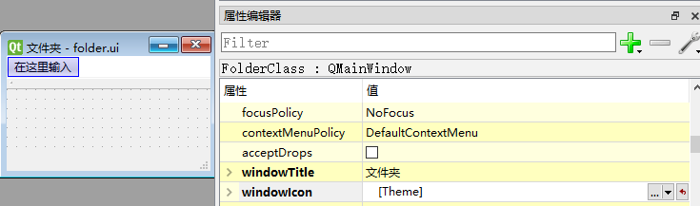
窗口标题
ui文件的名字

Slide 22
avformat_write_header(s,options)
avformat_init_output(s,options)
init_muxer(s, options)
s->oformat->write_header(s)
flush_if_needed(s)
init_pts(s)

Slide 23
QApplication::
postEvent()
事件队列
enterEvent
QApplication::
notify()
bool eventFilter ( QObject*, QEvent* );
bool event ( QEvent*);
……
QApplication::
sendEvent()
paintEvent

